Slide 1
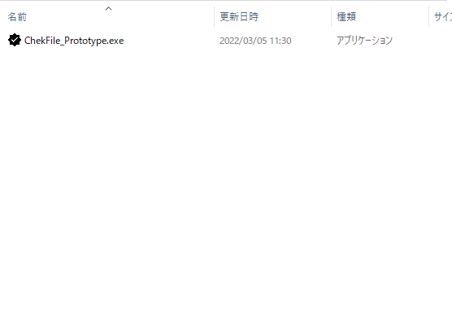
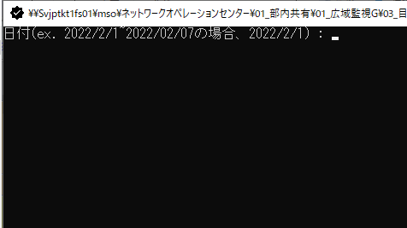
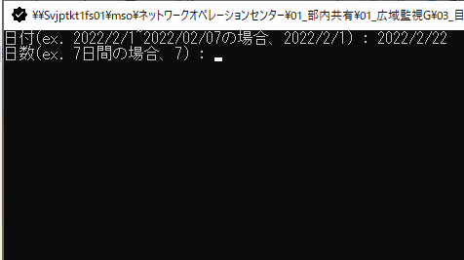
■ 日報チェックツール使い方 ■
1
ファイルを実行
CheckFile_Prototype.exe
2
確認する期間の
開始する日付を入力して
Enterキーを押す
Ex)
2/22~2/28の場合、
2022/2/22を入力
◆注意
2022/2/22(〇)
2022/02/22(X)
3
確認する日数を入力して
Enterキーを押す

Slide 2
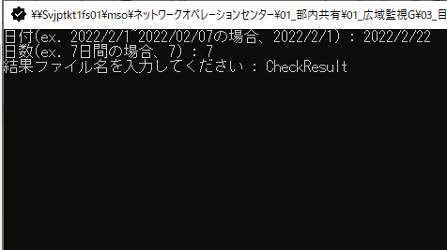
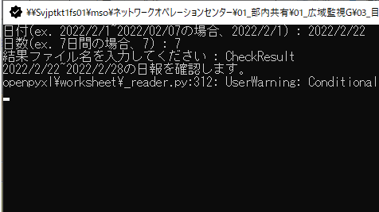
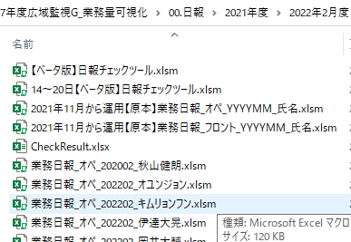
4
チェック結果を記載する
ファイル名を入力して
Enterキーを押す
5
チェック結果を記載する
ファイル名を入力して
Enterキーを押す
自動チェック開始
チェックが終わると
コンソールは
自動クローズします
6
日報フォルダーを確認したら、
結果ファイルが作られてます

Slide 3
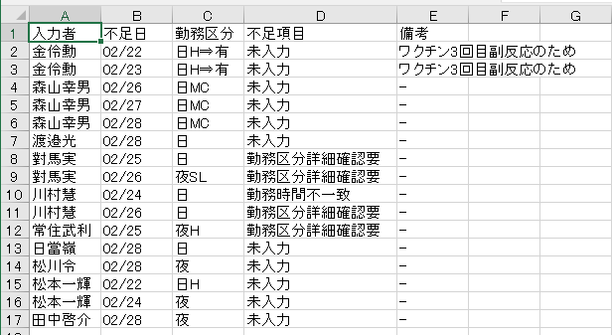
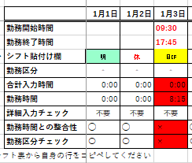
7
作成者が残したコメントやメモ
チェック結果を確認します
■不足項目■
・未入力：入力データがない
・勤務時間不一致：勤務時間との整合性(☓)
・勤務区分不一致：勤務区分チェック(☓)
・勤務時間詳細確認要、勤務区分詳細確認要
：勤務時間との整合性と勤務区分チェック欄が
〇、☓ではない

Slide 4
◆以下の内容はチェックできません◆
・ファイルがない場合
・ファイル名が間違っている場合
・旧バージョンの原本を使っている場合
・作成者が任意で勤務開始時間や終了時間を修正した場合

